Slide 1

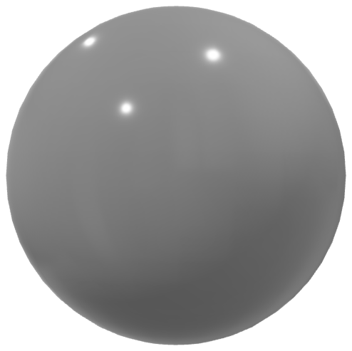

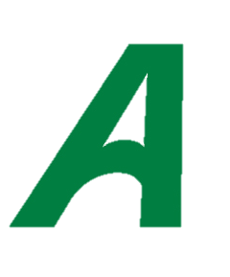





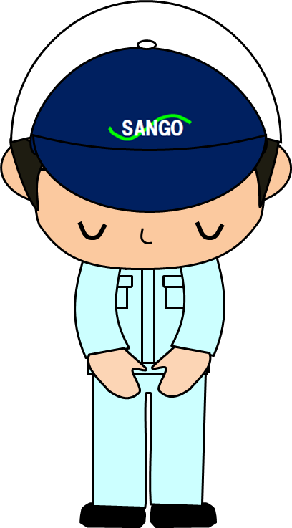
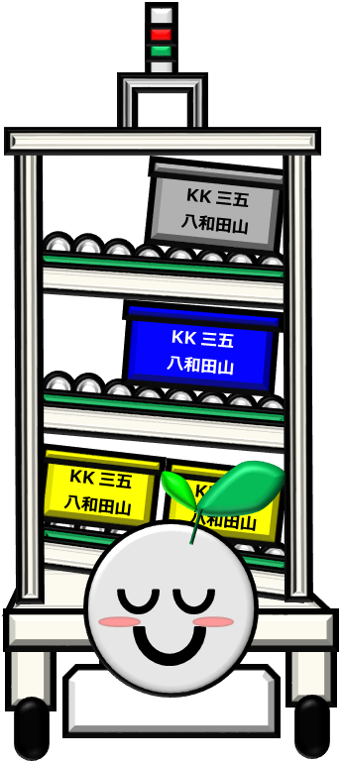
発表までしばらくお待ちください

Slide 2

【テーマ】
新規ラインにおける
AGVバッテリー交換
重筋作業撲滅への挑戦!!
～構想段階からの取り組み～
会 社 | (株)三五 八和田山工場
部 署 | 管理部 物流課 部品供給係
サークル名 | ツェルマット
発表者 | 有金 直葵
補助者 | 尾野 健太
バッテリー低下
SOS！

Slide 3

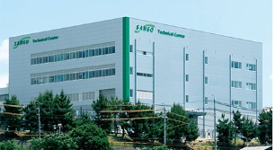
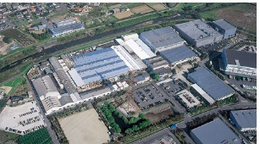
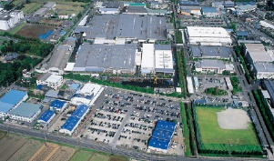
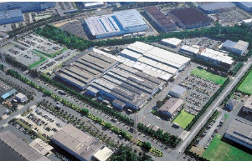
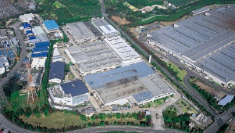
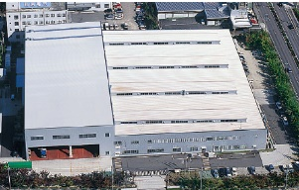
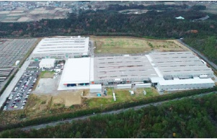
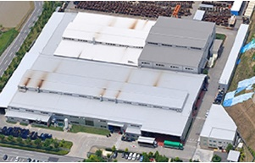

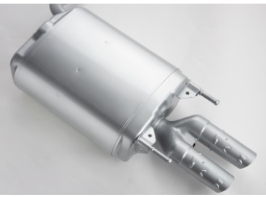
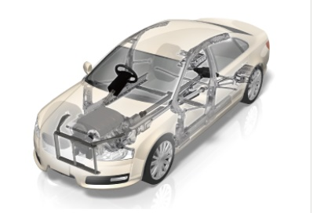
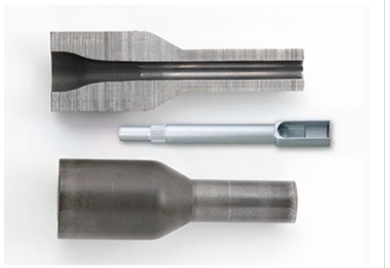
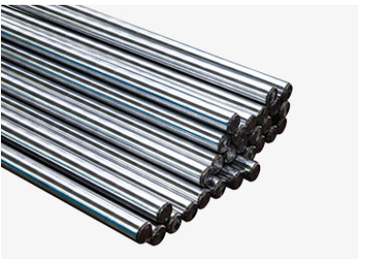
1. 会社紹介
2/43
《会社概要》
株式会社 三五 1928年創業
・本社 愛知県名古屋市熱田区
・総従業員数 8,129名
・国内生産拠点：13拠点
・海外生産拠点：10社（8か国）
《国内・海外拠点》
《中部地方に８工場》
▶豊田技術センター
+R＆Dセンター
▶とよはし工場
▶八和田山工場
+R＆Dセンター
▶三好第３工場
▶いなべ工場
▶米野工場
▶三好工場
▶福田工場
《製品紹介》
～長年培った三五の技術を活かして 環境を意識した製品の開発へ～
『マフラーの三五』から
『環境の三五』へ
排気システム
ボディ・シャシー系製品
精鋼製品
駆動系製品

Slide 4
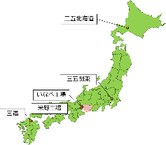
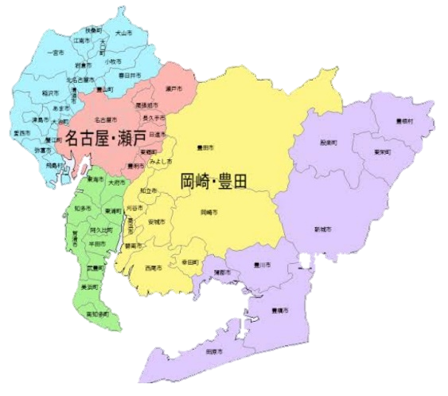
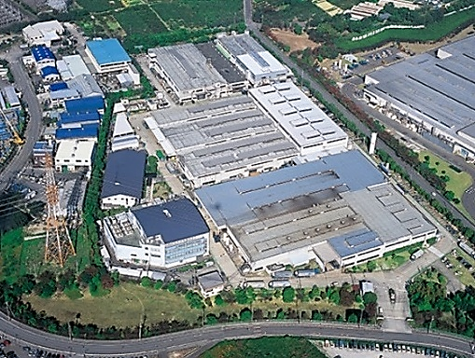
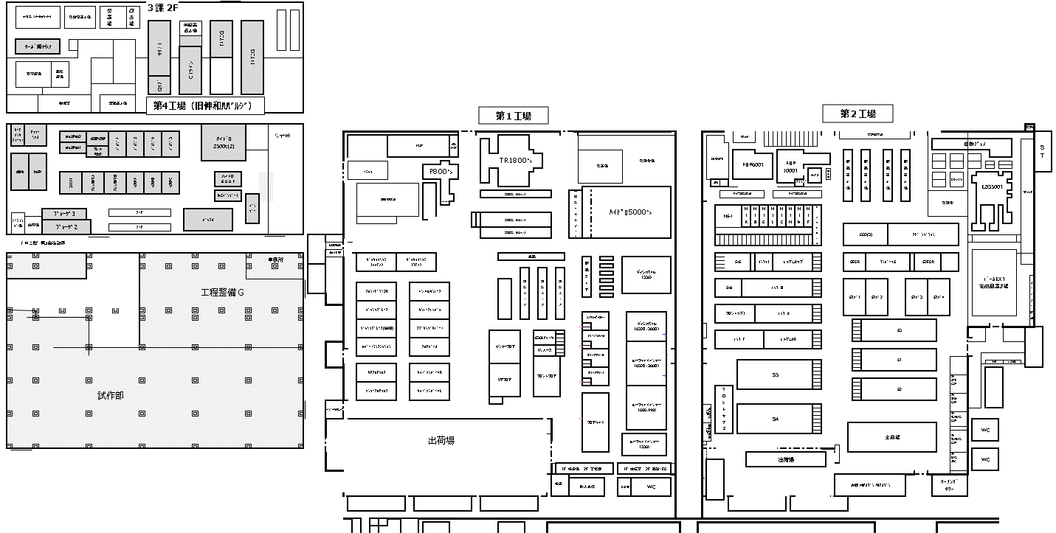
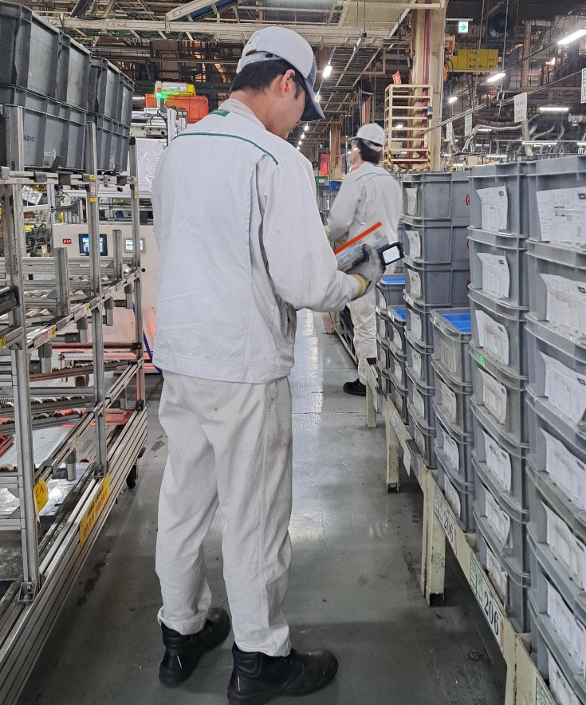
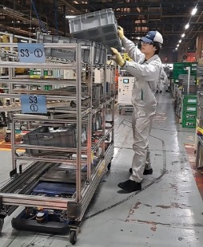
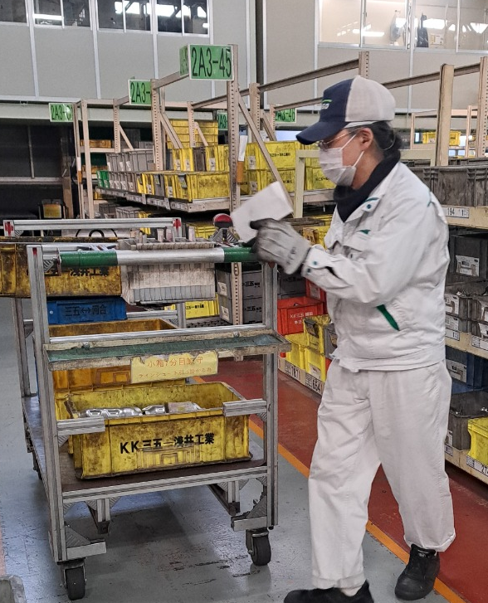
2. 職場紹介
㈱三五 八和田山工場
3/43
管理部
工務課
所在地：愛知県みよし市
設立 ：1990年
第１製造部
物流課
部品供給係
愛知県
三好工場
第２製造部
製造技術課
三好第3工場
品質管理課
集出荷係
福田工場
保全課
とよはし工場
【主要製品】
■エキゾーストマニホールド■触媒コンバータ
■ルーフサイドインナー■ダッシュパネル
■フロアクロスメンバー…など
愛知県内7拠点(5工場)
【主な仕事内容】
【八和田山工場レイアウト】
手押し台車や無人搬送機を使い部品の供給を行っています
第１工場
第２工場
材料仕立て場
無人搬送機
手押し台車

Slide 5
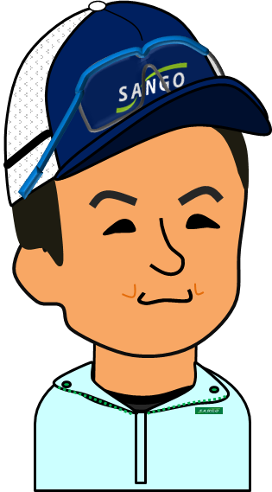
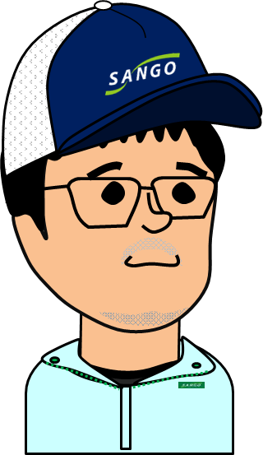
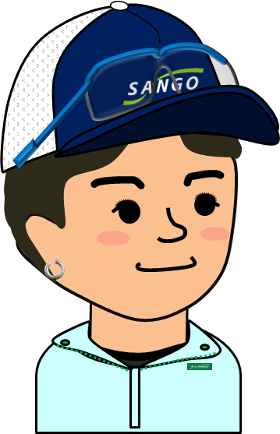
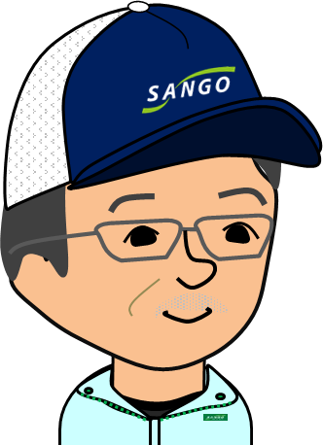
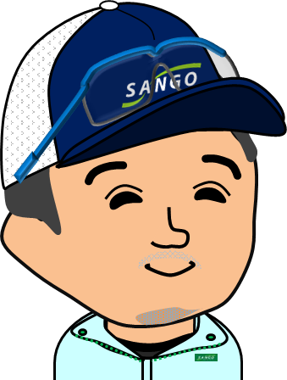
3. サークル紹介
勤続年数
4/43
サークル名 | ツェルマット
メンバー | ５名
平均年齢 | 39歳
会合時間 | 毎週水曜日(30分)
サークルスローガン
ONE Soul 「気持ちをひとつに結束して 職場改善に取り組もう！」
《メンバーの経験と年齢》
ベテラン:2名
中 堅:2名
若 手:1名
ツェルマットサークルメンバー | 黄直メンバー
わたし
リーダー
尾野班長
飯田
上原
奥山
有金
Y軸
X軸
Y軸
X軸
Y軸
X軸
Y軸
X軸
Y軸
X軸
チームワーク
QC知識
チームワーク
QC知識
チームワーク
QC知識
チームワーク
QC知識
チームワーク
QC知識
会合状況
運営方法
会合状況
運営方法
会合状況
運営方法
会合状況
運営方法
会合状況
運営方法
連携力
QC手法
連携力
QC手法
連携力
QC手法
連携力
QC手法
連携力
QC手法
向上意欲
多技能
向上意欲
多技能
向上意欲
多技能
向上意欲
多技能
向上意欲
多技能
ルール遵守
改善能力
ルール遵守
改善能力
ルール遵守
改善能力
ルール遵守
改善能力
ルール遵守
改善能力

Slide 6


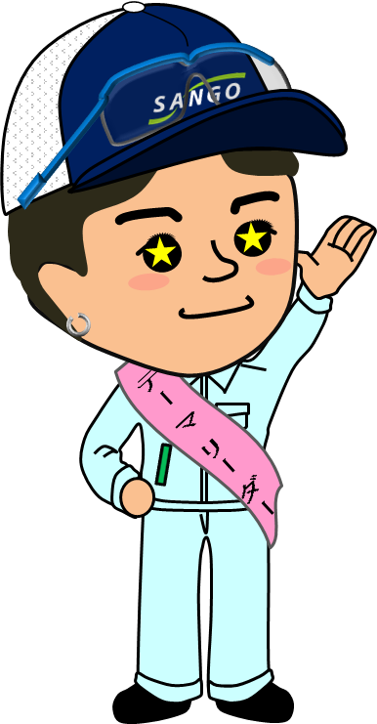
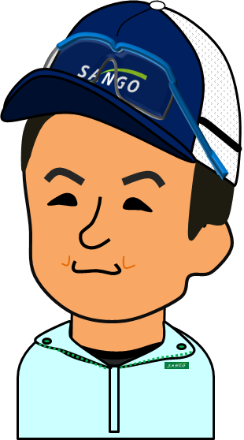
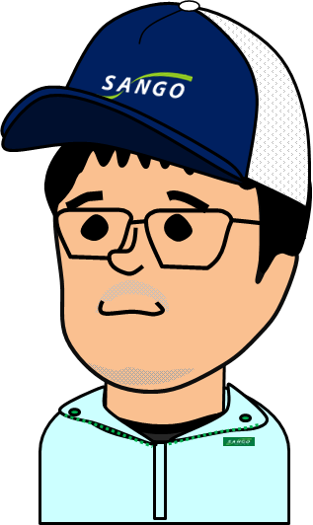
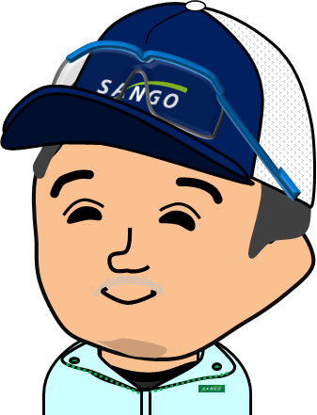
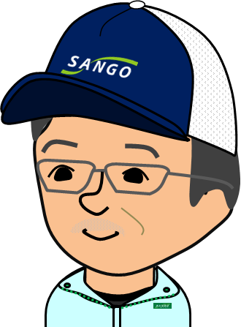
4. 人材育成
私の成長:QC活動から学ぶ
5/43
【私の紹介】
有金直葵(22才:現在)
★2020年入社
とよはし工場 製造部配属
★2022年
八和田山工場 部品供給係
へ異動
【木村工長の思い】
会社・上司から「言われたことだけを行えばよい」と言う
仕事のやり方ではなくテーマリーダーを務める事で
「働きがい」 「やりがい」 「働く喜び」 を感じ成長して欲しい！
アドバイザー
木村工長
❶独創性 | アイディアを生み出す力
➋チーム ワーク | 相手の立場に立って ものごとを考える（話し合い）
➌自主性 | 仕事の中に自分らしさを 発揮する
❹自己実現 | 固有技術(腕)と管理技術(頭)を 磨き自分自身を向上させる
有金
➋
チーム
ワーク
❶
独創性
頑張ろう!!
有金
❹
自己実現
➌
自主性
先輩方の力を借りながら！
全力で取り組みます！
尾野班長
上原
飯田
奥山

Slide 7

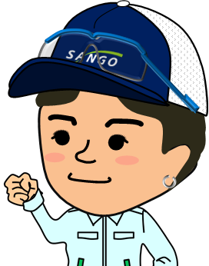

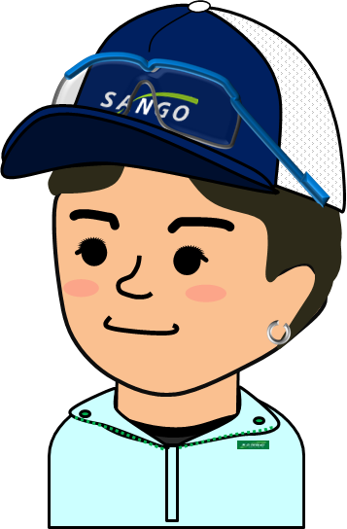
5. サークルレベル評価 《現在》
6/43
現在
X軸
平均 2.4
Ｃゾーン下段から
上段を目指す！
QC知識
チームワーク
運営方法
会合状況
QC手法
目標
連携力
多技能
現在
向上意欲
有金
改善能力
Y軸
平均 2.4
ルール遵守
レベルアップ！
上原
飯田
奥山
有金
製造部での知見を活かし
私自身が成長する事でサークル全体の
底上げに繋げます！
尾野班長

Slide 8
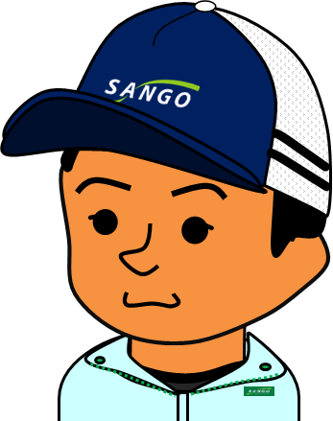

6-1. テーマ選定背景
2023年1月【新規プロジェクト】が立ち上がる！
7/43
オペレーター全員が笑顔になる
ラインづくりを目指す！
製造と物流でタッグを組んで
プロジェクトを進めて欲しい！
部品の運びは自動化で行う！
木村工長
神塚工場長
八和田山工場レイアウト
第１工場
第２工場
新規プロジェクト
立ち上げ
新規S4.S5ライン

Slide 9
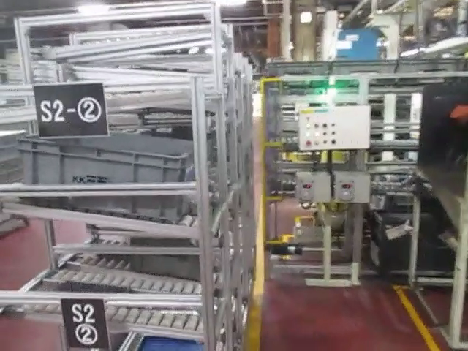
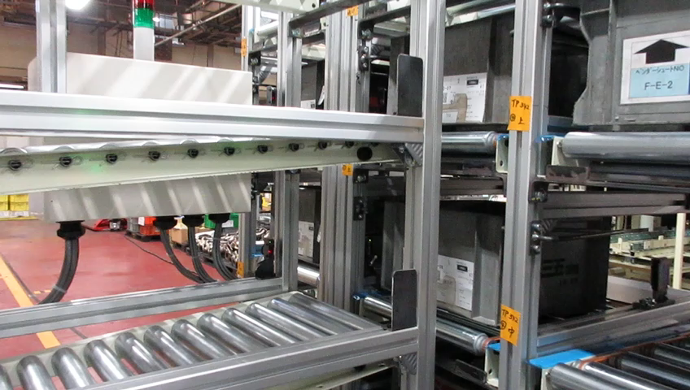
6-1. テーマ選定背景
2023年1月【新規プロジェクト】が立ち上がる！
8/43
オペレーター全員が笑顔になる
ラインづくりを目指す！
製造と物流でタッグを組んで
プロジェクトを進めて欲しい！
部品の運びは自動化で行う！
木村工長
神塚工場長
【運びの自動化について】
※無人搬送機は
AGV台車と呼びます
AGV台車による自動搬送
AGV台車による自動供給
AGV台車
部品シュート

Slide 10
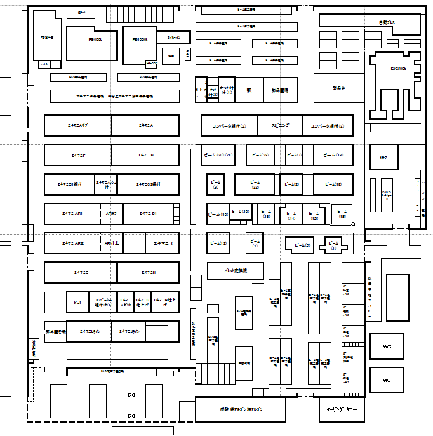
6-2. テーマ選定背景
2014年…八和田山工場 第2工場の部品の運び方
9/43
第２工場
リフトエリア
2014年
５台
エレカエリア
2014年
10台
2014年
ツェルマットサークル担当エリア

Slide 11
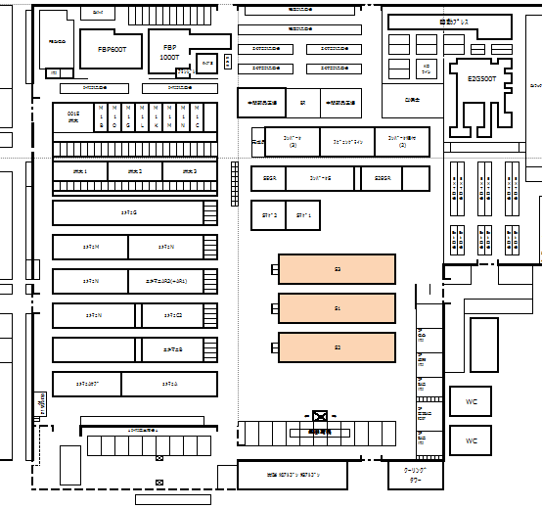
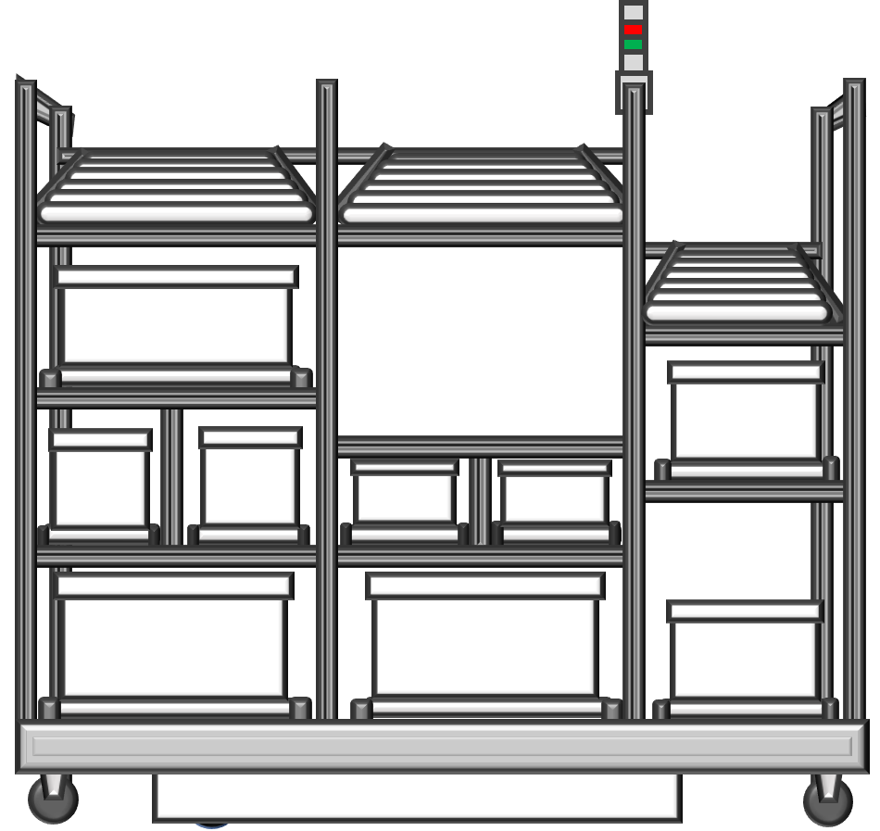
6-2. テーマ選定背景
2022年…八和田山工場 第2工場の部品の運び方
10/43
第２工場
リフトエリア
2014年 | 2022年
５台 | ０台
新規S4.S5ライン立ち上げで
AGVは4台追加になります
エレカエリア
2014年 | 2022年
10台 | ０台
有金
2022年
AGVエリア
2014年 | 2022年 | 2023年
０台 | 6台 | 10台
AGVエリア
2014年 | 2022年
０台 | 6台
2023年には
新規S4.S5
ライン予定地
ツェルマットサークル担当エリア

Slide 12
6-3. テーマ選定背景
2023年1月【新規プロジェクト】が立ち上がる！
11/43
木村工長
【部品供給係のチャレンジ項目】
S1.2.3ラインの自動搬送・自動供給で
苦労している事を無くし
新規S4.S5ラインに活かす！
尾野班長
有金
上原
飯田
奥山
八和田山工場レイアウト
第１工場
第２工場
現在稼動中の
S1.S2.S3ライン
新規プロジェクトは
同じラインを計画！
新規プロジェクトエリア
S4.S5ライン

Slide 13
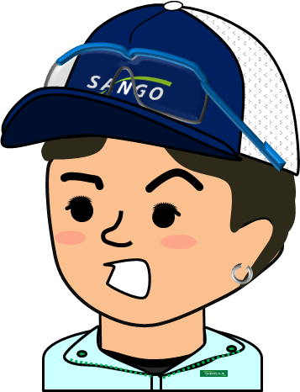
6-4. テーマ選定
現在苦労している問題の洗い出し
【ツェルマットサークルQCサークル会合】
12/43
*問題の洗い出し*
1. AGVのバッテリー交換作業 2. AGV台車脱線による停止 3. 自動供給時のポリ引っ掛かり 4. センサー位置ズレによる異常停止
*メンバーの困りごと*
✋バッテリーが重い！ ✋作業姿勢が低い！ ✋腰、腕に負担がかかり、辛い！ ✋手を滑らせてバッテリーを 落下させる危険！
『全員一致！』
尾野班長
奥山
有金
上原
飯田
1. AGVのバッテリー交換作業
【社内安全リスクレベル評価】
危険な作業!!
リスクレベル
Ⅲ
有金

Slide 14
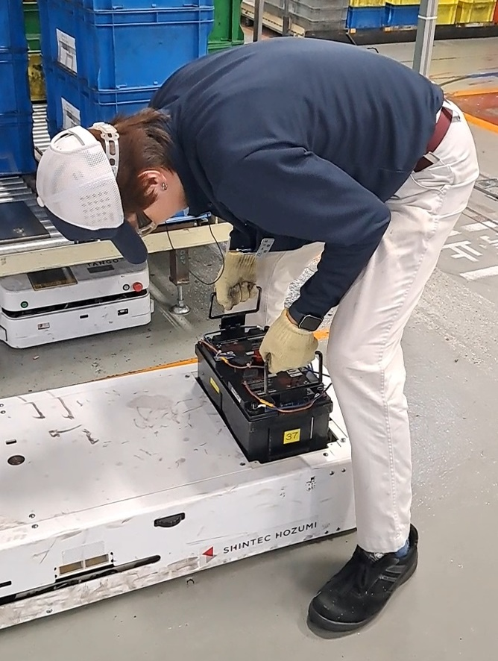

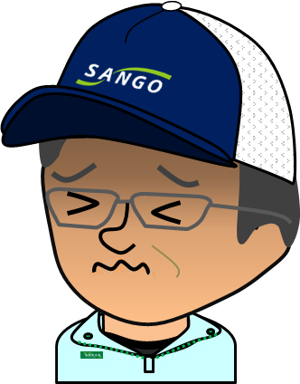
6-4. テーマ選定
現在苦労している問題【AGVのバッテリー交換重筋作業とは】
13/43
第２工場
バッテリー交換時に
重いバッテリーを出し入れする為
腰・腕に負担がかかり
重筋作業が発生！
重筋作業にならない（3台）
S1.S2.S3ライン
重筋作業になる（3台）
(S1.S2.S3ライン)
2022年現在
S3
S1
S2
重い⤵つらい⤵
今後重筋作業になる（4台）
（新規S4.S5ライン)
2023年新規プロジェクト
立ち上がり時
新規S4.S5ライン
飯田

Slide 15
6-4. テーマ選定
14/43
第２工場
新規ライン立ち上がりにより
*今後起こり得る問題*
『AGVバッテリー交換による重筋作業回数/直！』 3回/直 + 4回/直 ＝７回/直！
(S1.2.3ライン)
(新規S4.5ライン)
(回)
未然に防ぐ！
S1.S2.S3ライン
7
新規S4.5
4回
S1.2.3
S3
3
３回
S1.2.3
３回
S1
S2
*テーマ選定*
新規ラインにおける AGVバッテリー交換 重筋作業撲滅への挑戦!!
新規S4.S5ライン

Slide 16
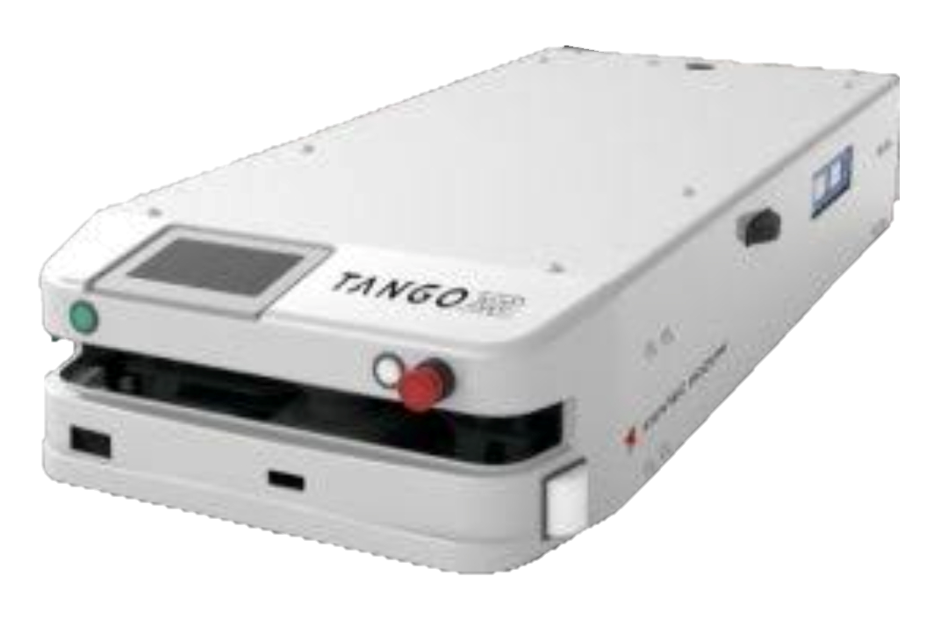
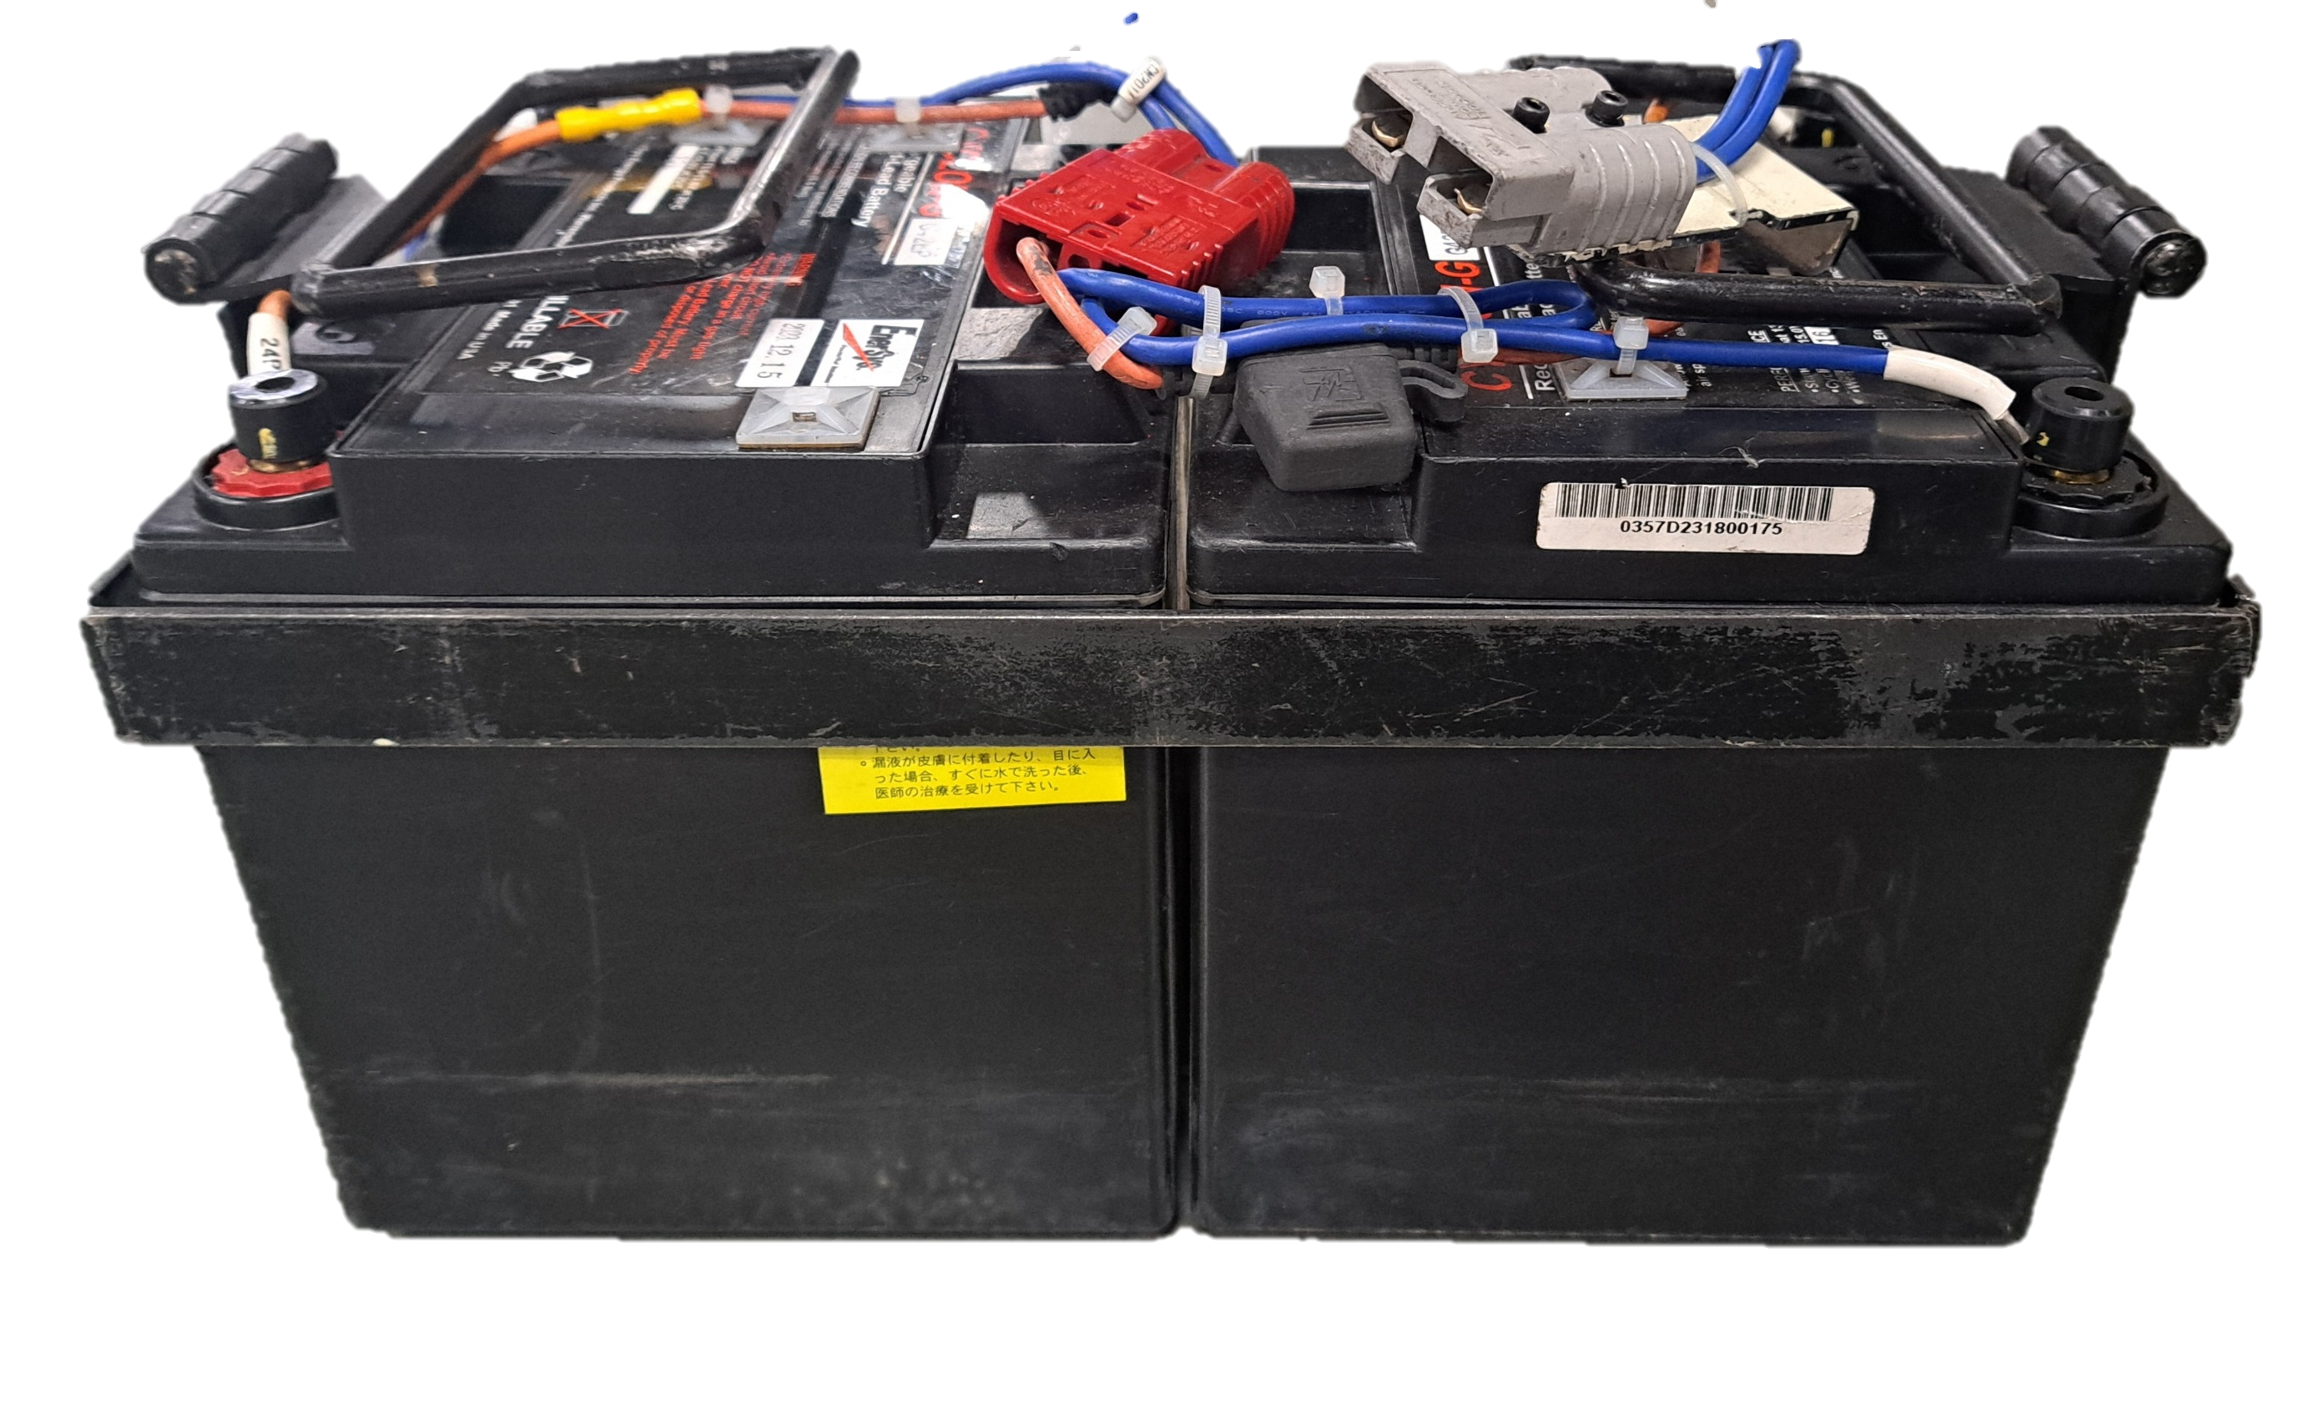
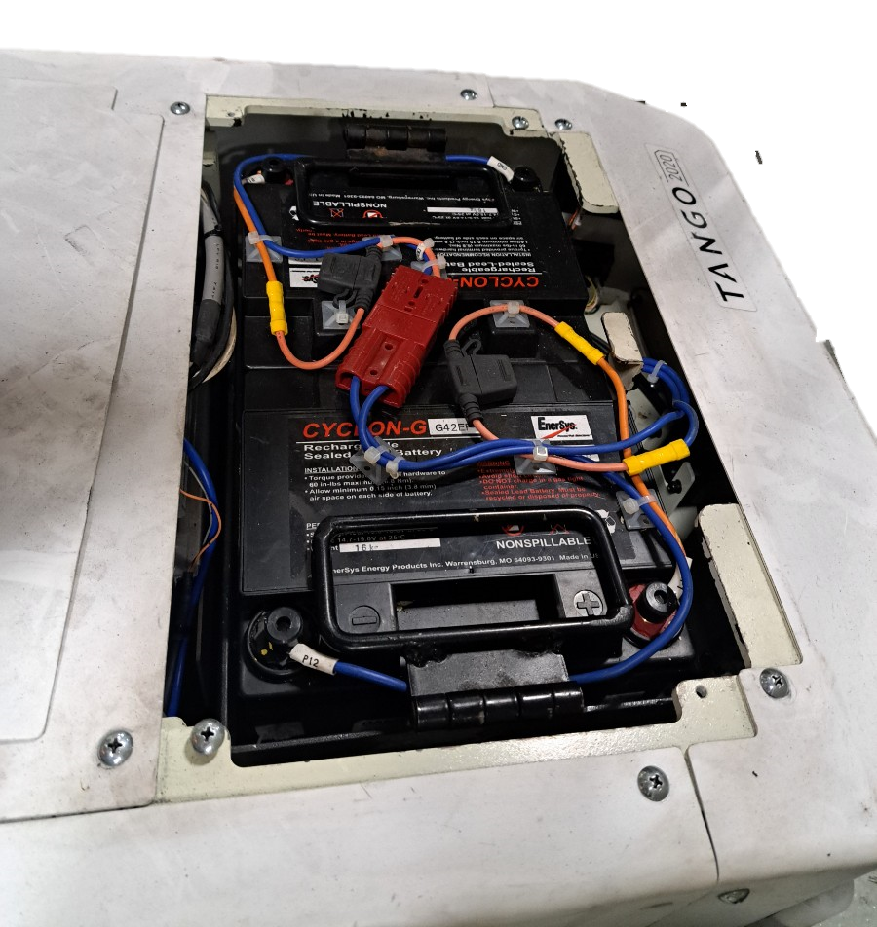

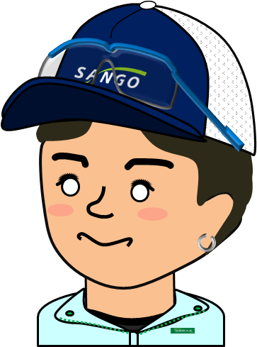
7-1. 現状把握
現在S1.2.3で稼動中のAGV・バッテリーとAGV台車の概要
15/43
【AGV】
【バッテリー】
重量 35㎏
200㎜
220㎜
2ℓのペットボトル
約18本分!!
1600㎜
170㎜
500㎜
350㎜
750㎜
【AGV台車枠】
自動搬送します！
合体！
【AGV】
1720㎜
バッテリーセット位置
足首あたりでとても低い！
AGV
1800㎜

Slide 17
7-2. 現状把握
現在S1.2.3で稼動中のAGVバッテリー交換作業の概要【重筋作業】
16/43
手順 | 作業内容
１ | 充電器の電源を切りプラグを抜く
２ | 交換対象のAGVまで充電台車で運ぶ
３ | AGVの電源がOFFか確認する
４ | AGVのピンを下げAGVから枠を外す
５ | AGVからバッテリープラグを抜く
６ | AGVからバッテリーを取り出す
７ | AGV本体に仮置きする
８ | 充電済みバッテリーをAGVにセットする
９ | 仮置きしているバッテリーを台車に置く
10 | バッテリープラグを差し電源を入れる
11 | 外した枠をAGVにセットする
12 | バッテリーを充電場に持っていく
13 | プラグを差し充電器の電源を入れる
６ | AGVからバッテリーを取り出す
７ | AGV本体に仮置きする
８ | 充電済みバッテリーをAGVにセットする
９ | 仮置きしているバッテリーを台車に置く
バッテリー重量
35㎏

Slide 18
7-3. 現状把握
重筋作業の【動作別高低表】
17/43
バッテリーの位置
1800
手順6 | 手順７ | 手順８ |  |  | 手順９
ＡＧＶバッテリー位置（㎜）
1600
1400
1200
1000
800
600
400
400㎜
200
350㎜
0
50㎜
空バッテリー
ＡＧＶから取り出す
空バッテリー
ＡＧＶへ仮置き
満タンバッテリー
充電台車から取る
満タンバッテリー
ＡＧＶへセット
空バッテリー
仮置きから
待ち上げる
空バッテリー
充電台車へ置く
低い位置で作業!!
AGVバッテリーの動きと作業動作
最大高低差350㎜!!
有金

Slide 19

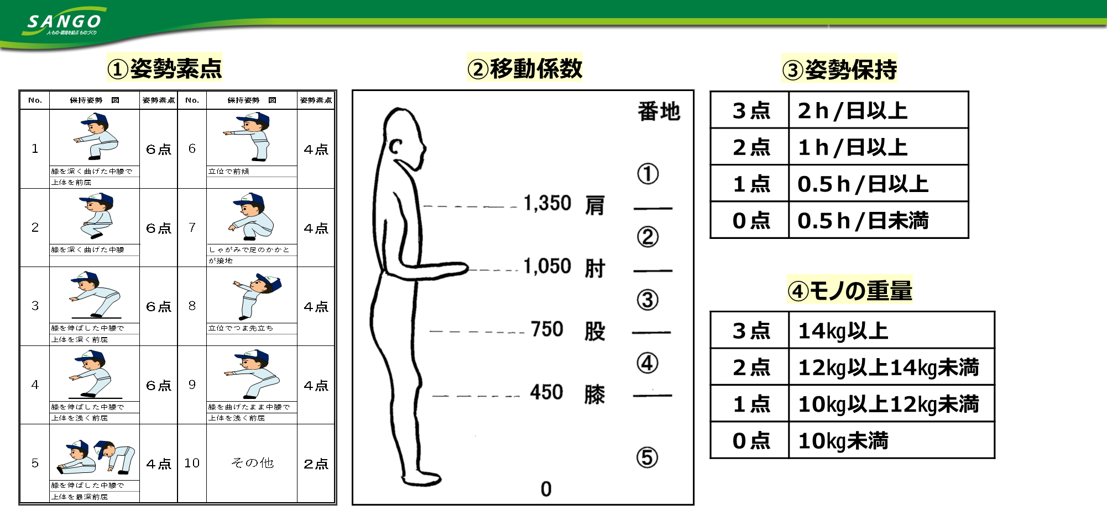
7-4. 現状把握
優秀事例を参考にヒントを得る☝
18/43
尾野班長
ヒントになるかも☝
❶独創性 | アイディアを生み出す力
QC全社大会で紀の川サークルさんの
『作業姿勢改善』をテーマにした優秀事例があった！
今回の活動の参考にしよう！
データで見ると
分かりやすい！
有金
上原
飯田
奥山
①姿勢素点 | ②移動係数 | ⓷姿勢保持 | ④モノの重量 | 評価点 | レベル
4 | 5 | 0 | 3 | 12 | Ⅲ
姿勢重量点とは聞きなれない言葉ですが、T社さんをはじめ
他社では筋肉痛対策や作業性向上で活用されています。

Slide 20
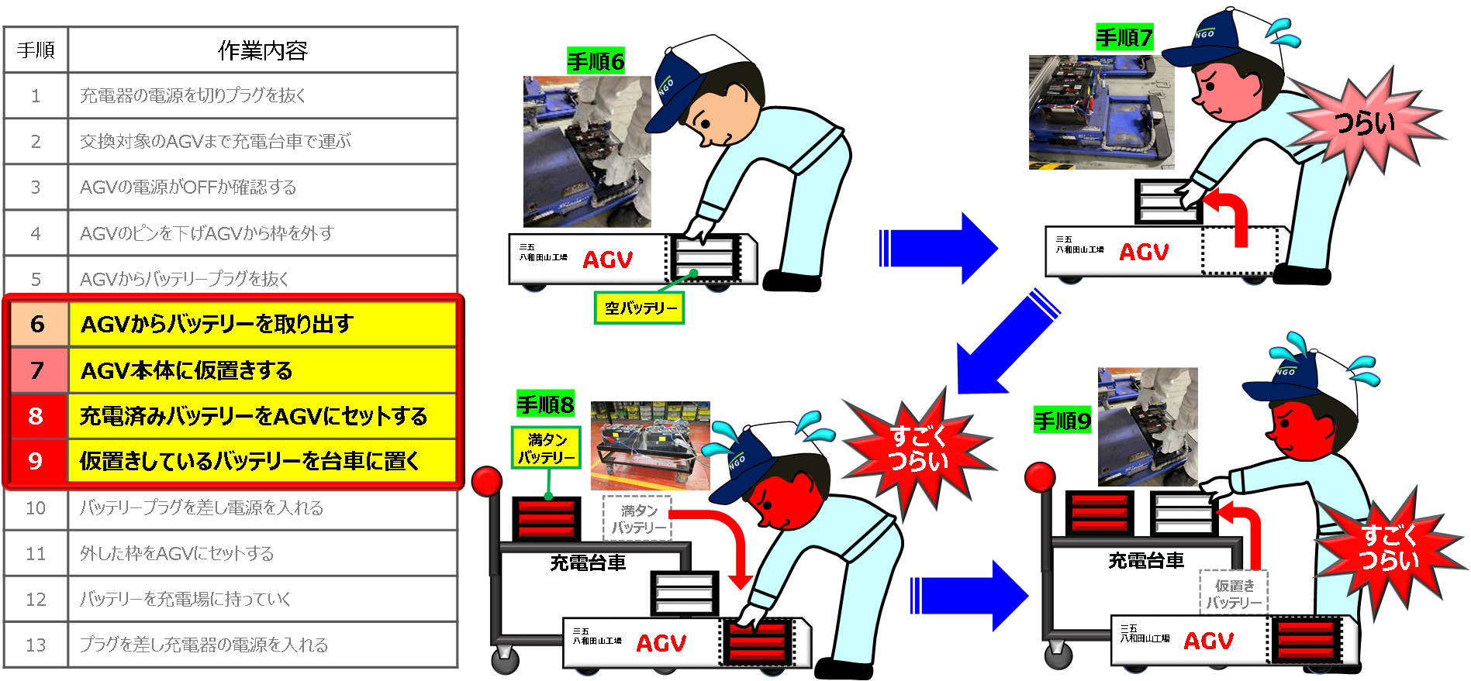


8. 攻め所の明確化 《ありたい姿決定》
19/43
【攻め所】 | 【攻め所】
A | バッテリー(35㎏)の持ち上げ下げ作業を無くす
B | 地上から50㎜の低い位置での作業を無くす
C | 動作別高低差を無くす
新規S4.S5ラインで
同じ苦労をしない為に!!
【ありたい姿】
楽な姿勢で安全にバッテリー交換を行う!!
9. 目標設定
何を | AGVバッテリー交換作業姿勢の
どうする | 姿勢重量評価レベル Ⅲ を Ⅰ にする！
いつまでに | 新規プロジェクトS4.S5ラインが立ち上がる 2022年12月末までに
姿勢重量 評価点 | レベル
9～16点 | Ⅲ
7～8点 | Ⅱ
5～6点 | Ⅰ
5点未満 | 判定外
 | 現状
 | ありたい姿

Slide 21
10. 活動計画
20/43
計画
実績
No. | ステップ | 担当 | 2022年８月 | ９月 | 10月 | 11月 | 12月
1 | テーマ選定 | 全員
2 | 現状把握 攻め所 | 全員
3 | 目標設定 活動計画 | 全員
4 | 方策の立案 | 全員
5 | 成功シナリオの 追求(検討) | 全員 木村工長
6 | 成功シナリオの 実施 | 尾野班長 有金
7 | 効果確認 | 全員
8 | 標準化と 管理の定着 | 尾野班長
9 | 活動の振り返りと 今後の課題 | 全員
優秀事例を参考に
スピーディーに対策を進めた
2023年1月
新規S4.S5ライン
立ち上げに間に合わせる！
他部署を巻き込み
構想段階からの
取り組みに挑戦！
有金！スライド式バッテリー
運搬台車製作に挑戦！

Slide 22


11. 方策の立案
現在稼動中のAGV台車から方策案を決める
21/43
【ありたい姿】：楽な姿勢で安全にバッテリー交換を行う！！
評価点：◎…3点 〇…2点 △…1点 ✕…0点
評 価
効果 | 実現性 | チャレンジ | 総合 | 採否
方策案
目 的
バッテリーを持たずに
交換する
バッテリーをスライドさせて
交換する
楽な姿勢でバッテリー交換を行うには
攻め所
バッテリー(35㎏)の
持ち上げ下げ作業を無くす
A
AGVごと充電場へ運び
充電する
AGVからバッテリーを
取り出さずに充電する
充電用の配線を伸ばし
直接AGVバッテリーに繋ぐ
地上から50㎜
低い位置での作業を無くす
かがまずにバッテリー
交換をする
バッテリー搭載位置を
AGVから台車枠に
変更する
B
動作別高低差を無くし
0㎜にする
充電式バッテリー
以外の充電方法にする
C

Slide 23
12-1. 成功シナリオの追求
交換方法の検討
方策案❶バッテリーをスライドさせて交換する
22/43
セット位置と交換台車の高さが揃っている！
ローラーコンで安全で楽に交換出来る！
バッテリー
セット位置
奥山
エレカバッテリー交換作業を横から見た図
エレカ
スルスル～
バッテリー
セット位置
充電済みバッテリー
交換台車
充電済み
バッテリー交換台車
充電がなくなった
バッテリー交換台車
259㎏
エレカバッテリー重量259㎏
❶独創性 | アイディアを生み出す力

Slide 24


12-2. 成功シナリオの追求
作業姿勢の検討
方策案➋AGVバッテリーの位置を変更する(AGV台車枠に搭載)
23/43
作業姿勢のベストポジションを検討しよう！
尾野班長
有金
上原
飯田
奥山
バッテリーの位置
900㎜から1000㎜
ありたい姿
全員のベストポジション
現状

Slide 25



12-2. 成功シナリオの追求
作業姿勢の検討
方策案➋AGVバッテリーの位置を変更する
(AGV台車枠に搭載)
24/43
➌自主性 | 仕事の中に 自分らしさを発揮する
現
場
現
物
現
実
所々に空きスペースがある！
現在稼動中のAGV台車から検討
ポリがありますね💦
空き
空き
空き
なぜ空きスペースが
出来るんですか⁇
地上から
900㎜～
1000㎜
有金

Slide 26




12-2. 成功シナリオの追求
作業姿勢の検討
方策案➋AGVバッテリーの位置を変更する(AGV台車枠に搭載)
現在稼動中の部品シュートから検討
25/43
空き
空き
空き
空き
空き
空き
空き
空き
❶製造部メイン
オペレーターの部品の取りやすさなど 考慮され部品シュートは作られる
➋製造部メイン
部品シュートの高さがバラバラで 空きスペースが出来る
➌製造部メイン
AGV台車にも空きスペースが 出来てしまう！
なるほど!!
そのため…
だから…
上原
奥山
飯田
尾野班長
有金

Slide 27









12-2. 成功シナリオの追求
作業姿勢の検討
方策案➋AGVバッテリーの位置を変更する(AGV台車枠に搭載)
現在稼動中の部品シュートから検討
26/43
製造部メイン
❶オペレーターの部品の取りやすさなど 考慮され部品シュートは作られます
空き
空き
空き
➋部品シュートの高さがバラバラで 空きスペースが出来てしまう
空き
➌AGV台車にも空きスペースが 出来てしまう！
空き
なら☝シュートの高さをと
変更すればいいですね！
部品供給係にはやっぱり
無理な課題だったか…(-_-)
製造メインでシュートはつくられるんだから
そんな簡単な事ではないよ…(-_-)
木村工長に相談しよう！
このまま当たり前に
重筋作業を続けるんですか!!🔥
尾野班長
上原
奥山
飯田
飯田
上原
上原
奥山
奥山
尾野班長
飯田
尾野班長
有金
➌自主性 | 仕事の中に 自分らしさを発揮する
有金

Slide 28
12-3. 成功シナリオの追求
交換方法と作業姿勢の検討
現在稼動中のAGV台車
理想の新AGV台車
27/43
空き
ありたい姿
空き
サークルの想いⅠ
・台車枠にAGVバッテリー搭載
空き
サークルの想いⅡ
・地上から
900㎜～1000㎜に設置
【ありたい姿】
楽な姿勢で安全にバッテリー交換を行う!!
台車の間口を整頓して空きスペースを活用し
バッテリーを台車枠に搭載したいです！
いいね！👍
奥山
有金
諦めたくない!!
上原
飯田
部品シュートの高さを
変更しなければいけない！
尾野班長
木村工長

Slide 29


12-3. 成功シナリオの追求
仕事の進め方の見直し
現在稼動中のAGV台車
理想の新AGV台車
28/43
空き
ありたい姿
空き
サークルの想いⅠ
・台車枠にAGVバッテリー搭載
空き
サークルの想いⅡ
・地上から
900㎜～1000㎜に設置
新規S4.S5ライン立ち上げから！
今までのプロジェクト立ち上げの進め方
新AGV台車
実現の予感！
構想段階から一緒に取り組む！
製造部メイン
（つくり）
その後
部品供給係
（はこび）
ならば!
製造部
（つくり）
部品供給係
（はこび）
部品シュートに合わせて
AGV台車製作
尾野班長
部品シュート製作
有金
奥山
部品シュートとAGV台車を同時に製作
飯田
上原
空きスペースが出来る!!
木村工長

Slide 30

12-4. 成功シナリオの追求
重筋作業撲滅に向け構想段階からの取り組み！
29/43
課題達成《重筋作業撲滅》の為に
ここから先は他部署の協力が必要！
他部署とも
ONE Soul！
いいね！👍

Slide 31





12-4. 成功シナリオの追求
STEP❶
重筋作業撲滅に向け構想段階からの取り組み！
30/43
ありたい姿
CLEAR
サークルの想いⅠ
台車枠にAGVバッテリー搭載
理想の
新AGV台車
外部給電で
対応可能！👍
外部給電イメージ
サークルの想いⅡ
地上から900㎜～1000㎜に設置
尾野班長
木村工長
石川工長
ありがとうございます❤
前澤工長
髙橋担当
石川工長
部品供給係
保全課
製造部
製造技術課
保全課

Slide 32


12-4. 成功シナリオの追求
STEP➋
重筋作業撲滅に向け構想段階からの取り組み！
31/43
CLEAR
高さが揃ってキレイになるなら
挑戦する価値はあるね！
部品をストライクゾーンで取れる高さにしたい！
空ポリ返却口の高さを
なるべく低く揃えたいな！
木村工長
とても前向きなご意見！
尾野班長
前澤工長
石川工長
髙橋担当
部品供給係
製造部
保全課
製造技術課

Slide 33







12-4. 成功シナリオの追求
STEP➌
重筋作業撲滅に向け構想段階からの取り組み！
32/43
ライン配列イメージ
AGV台車枠イメージ
製造オペレーターのストライクゾーンを
守ってもらえたら問題ない！
シュートの高さ・長さイメージ
AGV台車枠の高さも
考慮して欲しい!
製造
オペレーター
空箱
部品
部品
部品
AGV台車枠の高さイメージ
製造部・部品供給係一丸となって意見交換し知恵を出し合いました！

Slide 34
12-4. 成功シナリオの追求
数日後…
重筋作業撲滅に向け構想段階からの取り組み！
33/43
構想段階からお互いに話し合う事で
より良い結果を得られる事を学びました☆
有金
➋チームワーク | 相手の立場に立って ものごとを考える（話し合い）
尾野班長
髙橋担当
石川工長
前澤工長
木村工長
❤
WinWinの交渉成立
部品供給係
製造技術課
保全課
製造部
～双方(製造部・部品供給係)にとって満足の結果～

Slide 35



13-1. 成功シナリオの実施①
高さを揃えた新部品シュート
34/43
新部品シュート完成👍
スッキリ
髙橋担当
前澤工長
尾野班長
木村工長
製造技術課
製造部
部品供給係
スバラシイ～❤
❤
サイコ～❤
WinWin

Slide 36









13-1. 成功シナリオの実施②
楽な姿勢で安全にバッテリー交換が行える新AGV台車
バッテリーセット位置
高さ900㎜！
35/43
新AGV台車完成👍
外部給電ソケット
石川工長
保全課
イイですネッ!!♥
尾野班長
有金
奥山
上原
飯田

Slide 37










13-1. 成功シナリオの実施③
スライド式バッテリー運搬台車製作！
36/43
スライド式バッテリー運搬台車
製作に向けて
簡単なポンチ絵(略図)を
描いてみよう！
設計中
《アドバイス❶》
３レーン化で
２台分のAGVバッテリーを
1台の台車で集約できる！
尾野班長
《アドバイス➋》
有金
落下防止ストッパーを
取り付けよう！
奥山
※３レーン化で２台分のAGVバッテリーを
1台の台車で集約！
《アドバイス➌》
会社規定の
・持ち手 ・挟まれ防止ガイド
・巻き込まれ防止カバーは必ず取付けよう！
❶独創性 | アイディアを生み出す力
❹自己実現 | 固有技術(腕)と管理技術(頭)を 磨き自分自身を向上させる
飯田
上原

Slide 38




13-2. 成功シナリオの実施③
スライド式バッテリー運搬台車製作！
スライド式バッテリー運搬台車製作！
スライド式バッテリー台車完成
37/43
❹自己実現 | 固有技術(腕)と管理技術(頭)を 磨き自分自身を向上させる
バッテリー交換作業動画
安全対策
【バッテリー落下防止ストッパー】
・手元で解除できるレバー式！
落下防止ストッパー
有金
外部給電プラグをさす
尾野班長
尾野班長
有金
外部給電プラグを外す
落下防止ストッパー
台車作製に必要な技能
ポンチ絵 | ホットソー | アーク溶接 | ボール盤 | タップ切り
バッテリーをスライドさせ
楽な姿勢で安全に交換！
工程❶ 充電が無くなったバッテリー抜く
工程➋ 充電済みバッテリー入れる

Slide 39






14-1. 効果の確認
【サークル目標】
38/43
AGVバッテリー
交換作業姿勢
【AGVバッテリー交換作業の対策前後の比較】
(回)
S1.2.3ライン
何を | 姿勢重量評価レベル Ⅲを
いつまでに | 2022年12月末までに
どうする | 姿勢重量評価レベル Ⅰにする！
攻め所 (作業内容) | 作業内容 | 対策前 | 対策後
A | バッテリーの持ち 上げ下げ作業 | 持ち上げ下げ 重量35㎏ | 0㎏
B | 低い位置での作業 | 地上から50㎜ | 900㎜
C | 動作別高低差 | 最大高低差350㎜ | 0㎜
新規S4.5ライン
7
新規S4.S5ライン
重筋作業撲滅!
４回
3
3
３回
３回
判定外
目標以上の達成!!
対策前
対策後
作業がとても
楽になった～♪
飯田
【姿勢重量点】
対策前
対策後
姿勢重量 評価点 | レベル
9～16点 | Ⅲ
7～8点 | Ⅱ
5～6点 | Ⅰ
5点未満 | 判定外
 | 対策前
 | 対策後
判定外

Slide 40






14-2. 効果の確認
39/43
【副産物】
QC全社大会
★最優秀賞★
AGVバッテリー交換
腰痛防止優秀提案賞
PERFECT!
【人材育成 私の成長:QC活動から学んだ事】
❶独創性 | アイディアを生み出す力
➋チーム ワーク | 相手の立場に立って ものごとを考える（話し合い）
➌自主性 | 仕事の中に自分らしさを 発揮する
❹自己実現 | 固有技術(腕)と管理技術(頭)を 磨き自分自身を向上させる
❶
独創性
➋
チームワーク
❹
自己実現
➌
自主性

Slide 41


15. 標準化と管理の定着
40/43
★何の為に【AGVを計画外停止させない為に】
有金
・ 作業要領書作成 → 教育を実施
・ 5W1Hで管理 → 日々の点検項目へ追加
・ 次期新規ラインへの横展
尾野班長
 | 項目 | いつ | どこで | 誰が | 何を | なぜ | どのように
① | AGVバッテリー | 1回/日 | 待機場 | オペレーター | バッテリーの配線 | AGV停止防止 | 配線摩耗点検
② | 充電台車バッテリー 落下防止ストッパー | １回/週 PMカレンダー | 充電場 | オペレーター | ストッパー動作確認 | バッテリー落下防止 | 動作確認
③ | AGV台車外部給電ケーブル | １回/週 PMカレンダー | 待機場 | オペレーター | ケーブル摩耗 | AGV停止防止 | 配線摩耗点検

Slide 42






16. 個人レベルとサークルレベル評価 《結果》
41/43
わたし
Cゾーン上段へ
レベルアップ★
リーダー
尾野班長
有金
有金
飯田
結果
X軸：平均 2.4 ➞ 3.0
チームワーク
5
4
3
2
1
QC知識
会合状況
運営方法
活動後
上原
連携力
QC手法
向上意欲
多技能
活動前
奥山
ルール遵守
改善能力
Y軸：平均 2.4 ➞ 3.2

Slide 43







17. 活動の振り返りと今後の進め方
活動の振り返り
42/43
オペレーター全員が
笑顔になる
期待以上のラインが
出来上がった！
◆構想段階からの取り組みにより、仕事の進め方の発想を変え新規S4.S5ラインの重筋作業を
未然に防ぐ事が出来ました。他部署ともONE Soul！し、問題を解決出来た事は、
メンバーにとって 大きな成長と自信に繋がりました！
神塚工場長
今後の進め方と課題
◆活動で学んだ事を活かし、次期 第１工場の新規プロジェクトへ横展していきます！
◆今回 第２工場全ての重筋作業を撲滅する事が出来ませんでした。
既存のS1.S2.S3ラインのAGV台車は、構造上改善のハードルがとても高くコストと時間もかかりますが、
知恵を入れ込み『楽な姿勢で安全にバッテリー交換』を行えるよう活動を進めていきます！
18. 活動後のサークル(2024年春🌸)
木村工長の思いを
受け継ぎ勉強中！
タイへ赴任
ツェルマットサークルは気持ちをひとつに結束し
『ONE Soul』で更に成長していきます！
尾野班長
有金

Slide 44

43/43

